Slide 1
ECOCIDE

Slide 2
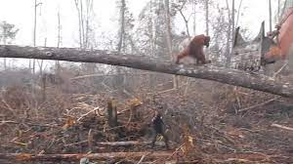
Wat zien jullie op deze foto?

Slide 4
Deze oerang oetang probeert een kraan tegen te houden zodat zijn boom behouden blijft.

Slide 5
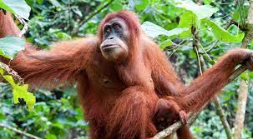
Het Indonesische regenwoud is zijn thuis.

Slide 6
Deze Oerang Oetang wil niet dat zijn huis wordt vernietigd. Maar luisteren ze naar hem?
Heet die Oerang Oetang een advocaat die zijn rechten verdedigt?

Slide 7
Men hakt de bomen om zodat men er palmolieplantages kan aanleggen. Deze palmolie kan men dan verkopen om er allerlei producten mee te maken: benzine, schampoo, zepen en schoonmaakproducten maar ook koekjes en allerlei bewerkte voedingsmiddelen.

Slide 8
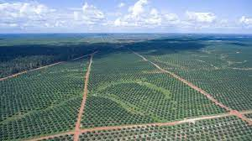
Hier kunnen geen dieren leven want er is geen biodiversiteit. Er wordt ook veel gif op deze bomen gespoten.

Slide 9
Kijk eens goed naar dit snoepzakje. Zou je er toch van eten zelfs al mag het niet?

Slide 10
Je krijgt een zakje snoep maar de juf zegt: ‘je mag er niet van eten’. De juf verlaat de klas en jullie blijven alleen achter met het zakje snoep. Wie zou er toch van eten?
JA : J
NEEN : N
Misschien : M

Slide 11
VEEL REGELS IN EEN MAATSCHAPPIJ
De meeste mensen weten: als iets niet goed is of niet mag, dan zullen we het niet doen, zelfs al worden we niet gestraft.
Maar er zijn ook veel mensen die denken: als je niet gestraft wordt voor iets, dan mag het toch? Dus ze doen het.

Slide 12
DAAROM IS ER STRAFRECHT NODIG

Slide 13
STRAFRECHT
DIT IS EEN BOEK VOL WETTEN DIE ZEGGEN:
Vb Je mag nooit een mens dood doen. Als je het toch doet, dan moet je zowieso naar de gevangenis.
Je mag niet stelen.
Je mag niet iemand pijn doen.

Slide 14
RECHTBANK ALS JE TOCH EEN WET OVERTREEDT, dan moet je naar de rechtbank.

Slide 15
DE RECHTER BEPAALT WELKE STRAF JE KRIJGT.

Slide 16
EEN ADVOCAAT HELPT JOU OM JE TE VERDEDIGEN

Slide 17
POLLY HIGGINS : EEN SCHOTSE ADVOCATE. Zij besliste om de advocaat te worden van de dieren en de natuur. Want zij bebben geen advocaat.

Slide 18
GROTE BEDRIJVEN HAKKEN BOSSEN OM om OM PAPIER MEE TE MAKEN.

Slide 19
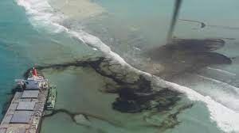
GROTE BOTEN LEKKEN OLIE IN DE ZEE. VISSEN GAAN DOOD.

Slide 21
GROTE OLIEBEDRIJVEN ZEGGEN : WAAROM ZOUDEN WIJ MOETEN STOPPEN? HET MAG TOCH? ER STAAT NERGENS DAT DIT EEN MISDAAD IS.

Slide 22
POLLY HIGGINS WIL DE ADVOCAAT VAN DE AARDE ZIJN, EN VAN DE DIEREN EN DE PLANTEN. MAAR ZIJ KUNNEN NIET NAAR DE RECHTBANK KOMEN. ZIJ HEBBEN ZELFS GEEN WET DIE HEN VERDEDIGT.

Slide 23
Daarom wil Polly Higgings dat er een wet komt die zegt dat het vernietigen van natuur een misdaad wordt.
Want nu is het geen misdaad.
Je krijgt hoogstens een boete.
Moest ecocide een misdaad worden, dan kan het gebeuren dat je naar de gevangenis wordt gestuurd als je de natuur vernietigt.

Slide 29
ECOCIDE

